Slide 1
GERENCIA TECNICA
INFORME:
ÁREA DE COORDINACIÓN DE SUPERVISIÓN.
MES: MARZO
AÑO: 2022
01

Slide 2
COMPLEMENTACIÓN DE EXPEDIENTES PARA LA ASE.
SE LLEVO ACABO LA VISITA DE OBRA Y VERIFICACION DE INFORMACIÓN, CLASIFICACIÓN Y COMPLEMENTACION DE EXPEDIENTES DE OBRA, PARA AUDITORIA SUPERIOR DEL ESTADO (ASE) PARA OBRAS ENTREGADAS EN LA REVISIÓN DEL EJERCICIO FISCAL 2021.
TRASLADO DE EXPEDIENTES DE OBRA PARA LA ENTREGA EN ARCHIVOS DE LA AUDITORIA SUPERIOR DEL ESTADO (ASE) PARA OBRAS ENTREGADAS EN LA REVISIÓN DEL EJERCICIO FISCAL 2021.
02

Slide 3
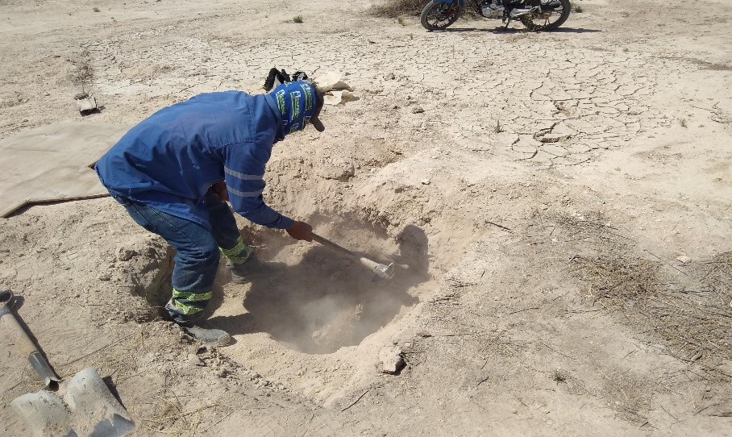
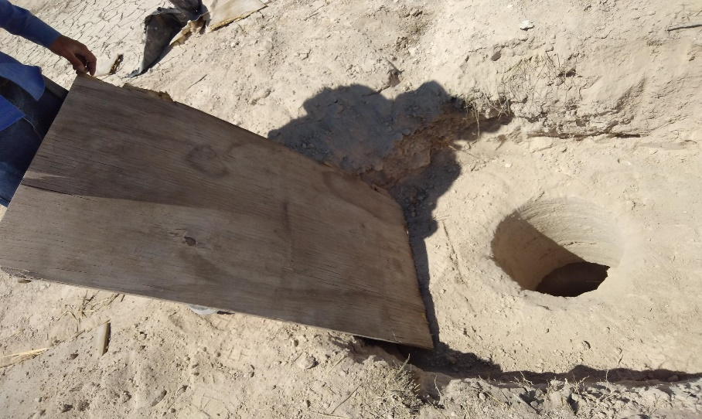
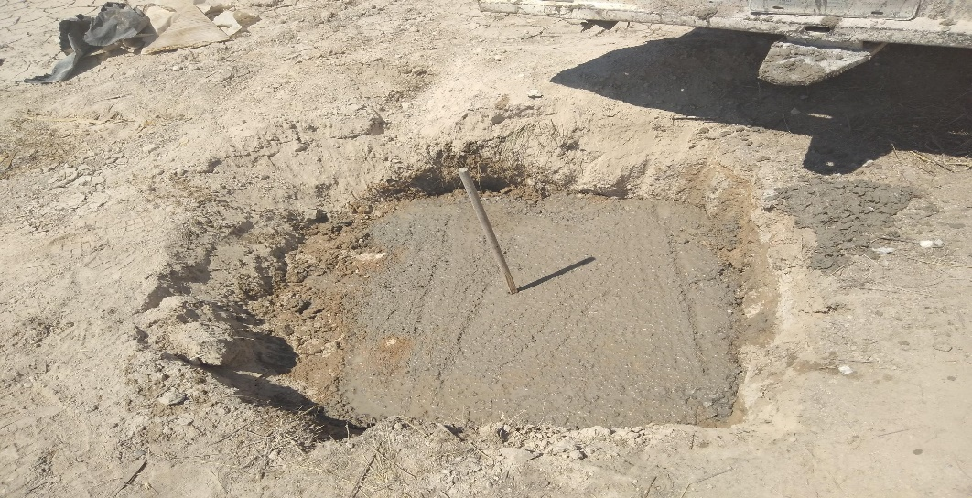
CANCELACION DE POZO PROFUNDO EXISTENTE, SIN AGUA, EN RANCHO SANTA MARTHA, (PROF APROXIMADA 60 MTS)
03

Slide 4
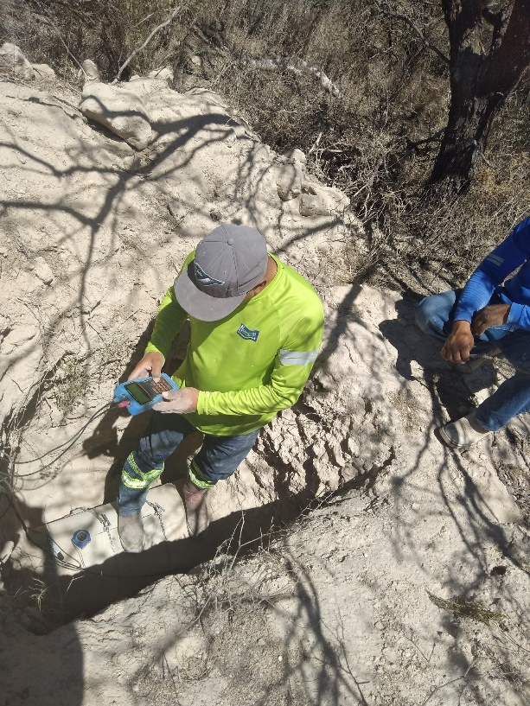
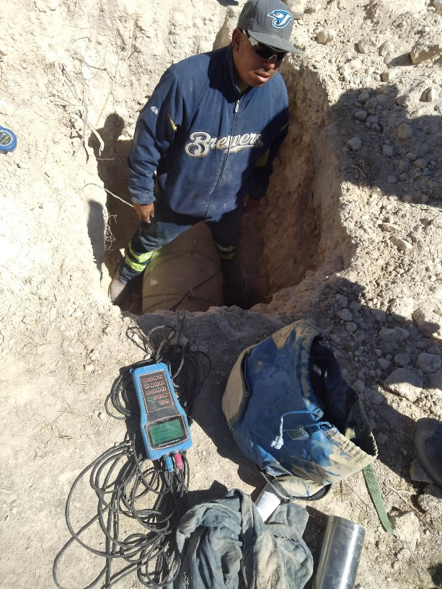
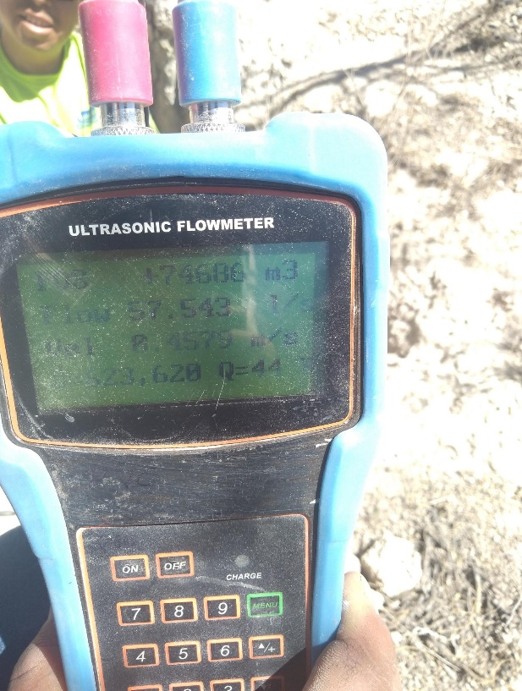
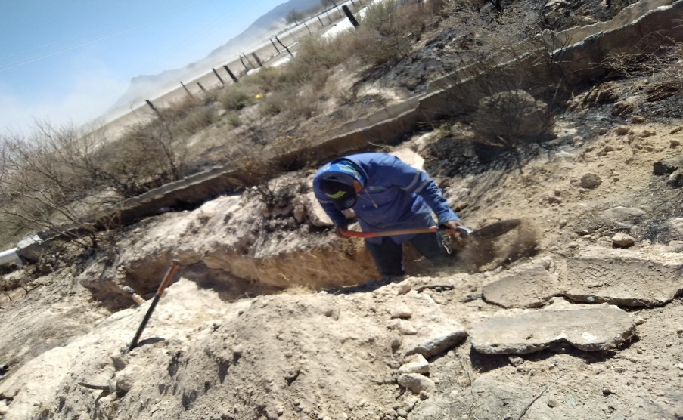
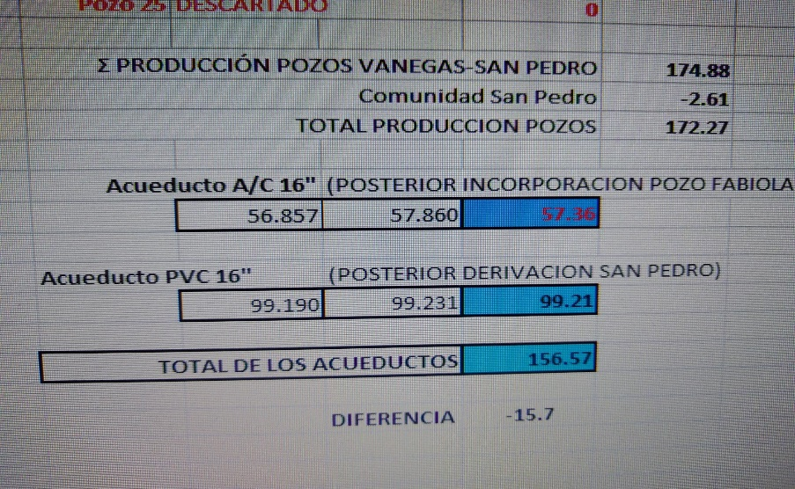
-SONDEOS Y MEDICIONES EN ACUEDUCTOS VANEGAS CEDRAL PARA DETECCION DE PERDIDAS DEBIDO A DESBASTO EN LA CIUDAD.
04

Slide 5
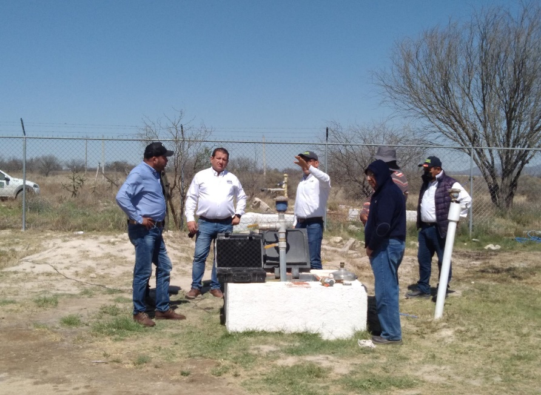
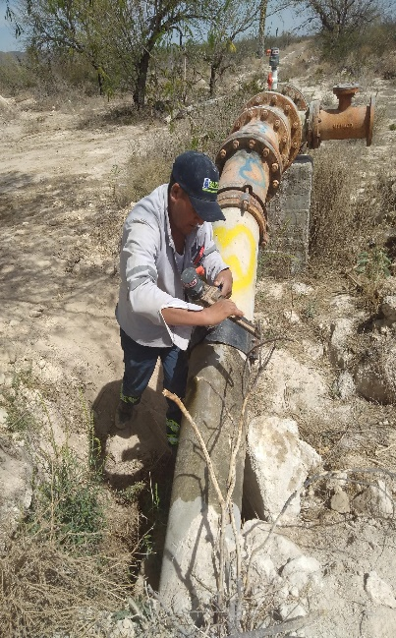
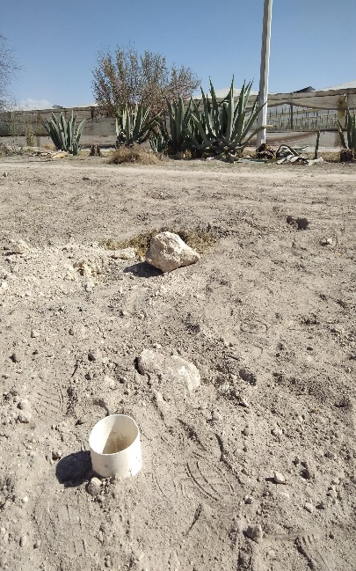
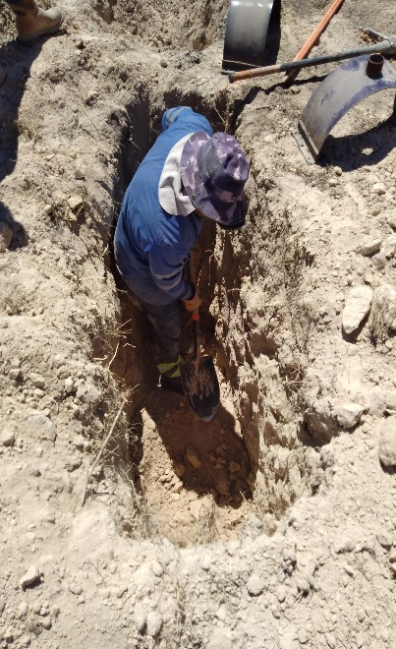
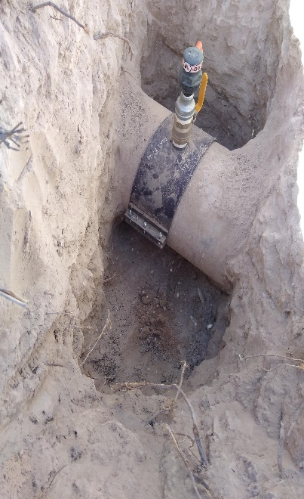
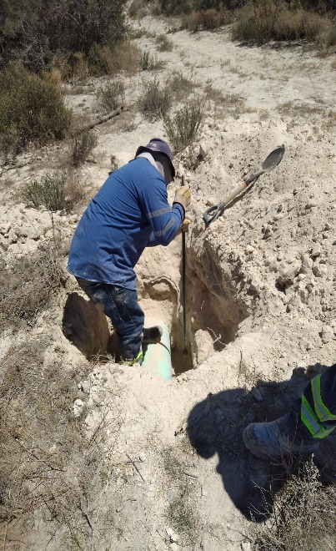
- COLOCACION DE DESFOGUES Y MEDICIONES EN ACUEDUCTOS VANEGAS CEDRAL CON INTENCION DE LA CORRECIONES A PERDIDAS.
05

Slide 6
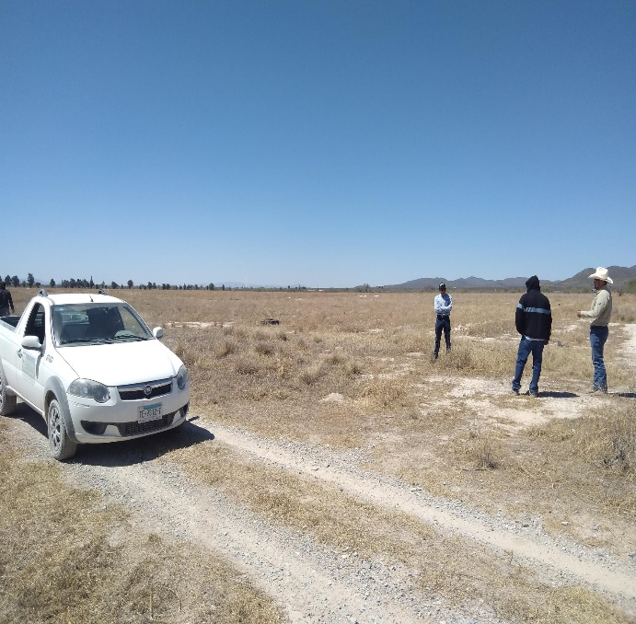
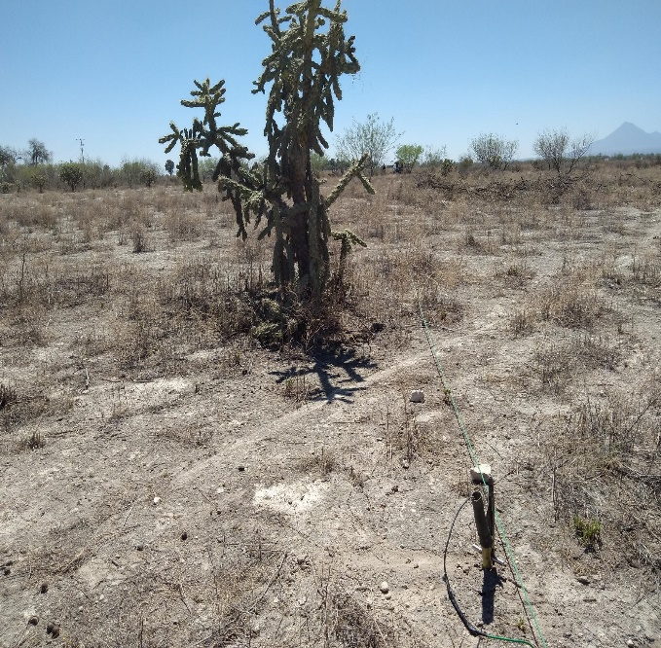
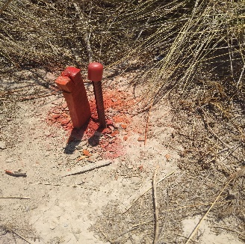
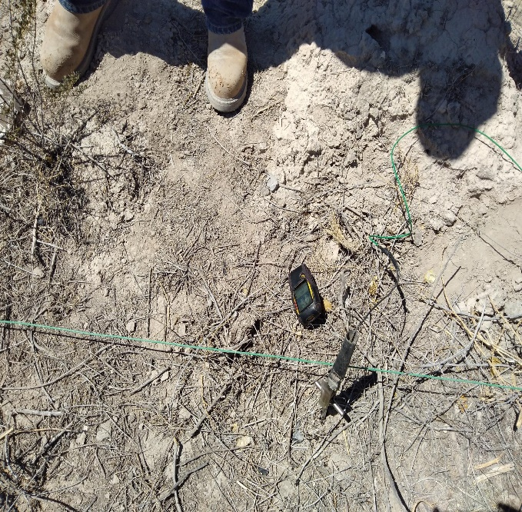
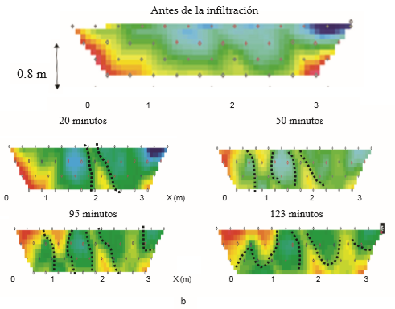
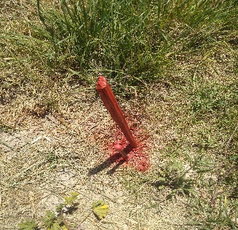
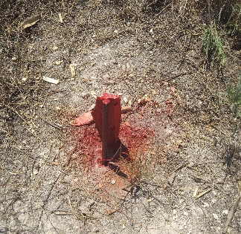
SONDEOS ELECTRICO VERTICALES PARA BUSQUEDA SUBTERRANEA DE AGUA. (RANCHO SANTA MARTHA) TIME-LAPSE ELECTRICAL RESISTIVITY TOMOGRAPHY
06

Slide 7
SONDEOS ELECTRICO VERTICALES PARA BUSQUEDA SUBTERRANEA DE AGUA. (RANCHO SANTA MARTHA) TIME-LAPSE ELECTRICAL RESISTIVITY TOMOGRAPHY
06

Slide 8
INFORME:
ÁREA DE COORDINACIÓN DE SUPERVISIÓN.
MES: MARZO
AÑO: 2022
Elaboro.
_____________________________
Ing. Joel Blas Muñoz Loredo.
Coordinador de Supervisión.
Revisión.
_____________________________
Ing. Alonso Tobías García.
Gerente de Proyectos.
Vo Bo.
_____________________________
Ing. Mario Antonio Moran Cruz.
Gerente Técnico.
Recibido.
_____________________________
Lic. Marcela Magdalena Cervantes Morales.
Coordinadora de Seguimiento a Planes y Programas
Fecha: 11-ABRIL-2022.
03

